Slide 1
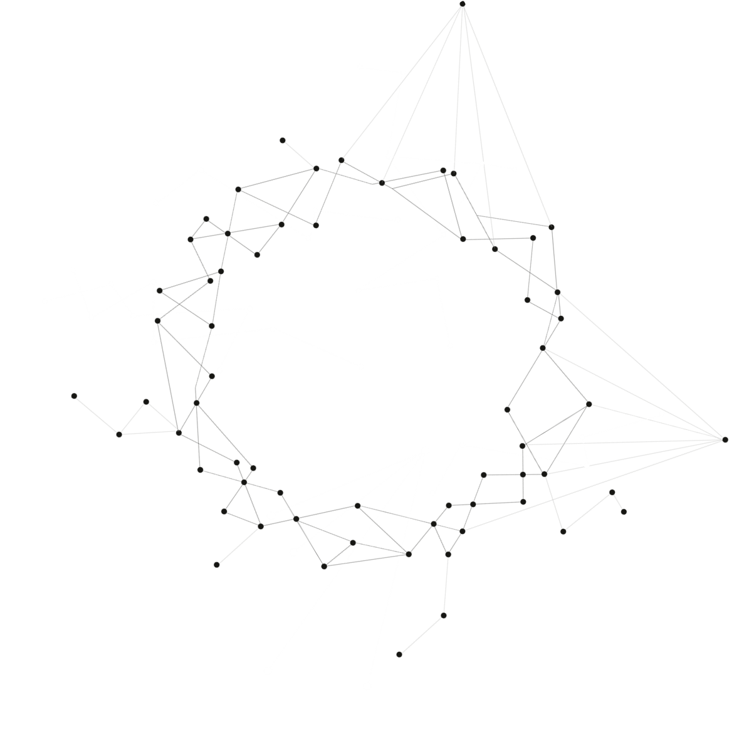
PAVFuzz: State-Sensitive Fuzz Testing of Protocols in Autonomous Vehicles
DAC 2021
杨亚辉
2023.03.07

Slide 2

Author
Feilong Zuo
清华大学软件系统安全保障小组成员，2019级硕士，目前在腾讯工作，主要研究方向为软件测试与漏洞挖掘、工控协议软件漏洞挖掘等；
发表文章：
[1] BLEEM: Packet Sequence Oriented Fuzzing for Protocol Implementations. Zhengxiong Luo, Junze Yu, Feilong Zuo, Jianzhong Liu, Yu Jiang, Ting Chen, Abhik Roychoudhury, Jiaguang Sun. (Usenix 2023)
[2] Vulnerability Detection of ICS Protocols Via Cross-State Fuzzing. Feilong Zuo, Zhengxiong Luo, Junze Yu, Ting Chen, Zichen Xu, Aiguo Cui and Yu Jiang. (EMSOFT 2022)
[3] PAVFuzz: State-Sensitive Fuzz Testing of Protocols in Autonomous Vehicles. Feilong Zuo, Zhengxiong Luo, Junze Yu, Zhe Liu, Yu Jiang. (DAC 2021)
[4]ICS Protocol Fuzzing: Coverage Guided Packet Crack and Generation. Zhengxiong Luo, Feilong Zuo, Yuheng Shen, Xun Jiao, Wanli Chang, Yu Jiang. (DAC 2020)
[5] Polar: Function Code Aware Fuzz Testing of ICS Protocol. Zhengxiong Luo, Feilong Zuo, Yu Jiang, Jian Gao, Xun Jiao, Jiaguang Sun. (EMSOFT 2019)

Slide 3

Author
Zhengxiong Luo
清华大学软件系统安全保障小组成员，博士在读，2019年毕业于北京邮电大学计算机学院获学士学位，主要研究方向是工控协议软件安全及漏洞挖掘等。
发表文章：
[1] BLEEM: Packet Sequence Oriented Fuzzing for Protocol Implementations. Zhengxiong Luo, Junze Yu, Feilong Zuo, Jianzhong Liu, Yu Jiang, Ting Chen, Abhik Roychoudhury, Jiaguang Sun. (Usenix 2023)
[2] Vulnerability Detection of ICS Protocols Via Cross-State Fuzzing. Feilong Zuo, Zhengxiong Luo, Junze Yu, Ting Chen, Zichen Xu, Aiguo Cui and Yu Jiang. (EMSOFT 2022)
[3] PAVFuzz: State-Sensitive Fuzz Testing of Protocols in Autonomous Vehicles. Feilong Zuo, Zhengxiong Luo, Junze Yu, Zhe Liu, Yu Jiang. (DAC 2021)
[4]ICS Protocol Fuzzing: Coverage Guided Packet Crack and Generation. Zhengxiong Luo, Feilong Zuo, Yuheng Shen, Xun Jiao, Wanli Chang, Yu Jiang. (DAC 2020)
[5] Polar: Function Code Aware Fuzz Testing of ICS Protocol. Zhengxiong Luo, Feilong Zuo, Yu Jiang, Jian Gao, Xun Jiao, Jiaguang Sun. (EMSOFT 2019)

Slide 4
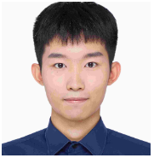
Author
Junze Yu
清华大学软件系统安全保障小组成员，硕士在读，2021年毕业于北京邮电大学计算机学院获学士学位，主要研究方向是工控协议软件安全等。
发表文章：
[1] BLEEM: Packet Sequence Oriented Fuzzing for Protocol Implementations. Zhengxiong Luo, Junze Yu, Feilong Zuo, Jianzhong Liu, Yu Jiang, Ting Chen, Abhik Roychoudhury, Jiaguang Sun. (Usenix 2023)
[2] Vulnerability Detection of ICS Protocols Via Cross-State Fuzzing. Feilong Zuo, Zhengxiong Luo, Junze Yu, Ting Chen, Zichen Xu, Aiguo Cui and Yu Jiang. (EMSOFT 2022)
[3] PAVFuzz: State-Sensitive Fuzz Testing of Protocols in Autonomous Vehicles. Feilong Zuo, Zhengxiong Luo, Junze Yu, Zhe Liu, Yu Jiang. (DAC 2021)

Slide 5
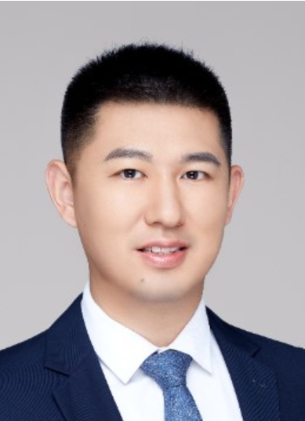
Author
Zhe Liu
南京航空航天大学智能与安全实验室教授，博士生导师，主要研究方向为密码工程、信息安全、应用密码学、区块链、物联网安全等。
发表文章：
[1] Survive and Thrive: A Stochastic Game for DDoS Attacks in Bitcoin Mining Pools. Shuangke Wu, Yanjiao Chen, Minghui Li, Xiangyang Luo, Zhe Liu, Lan Liu. IEEE/ACM Transactions on Networking.
[2] SecureNLP: A System for Multi-Party Privacy-Preserving Natural Language Processing. Qi Feng, Debiao He, Zhe Liu, Huaqun Wang, Kim-Kwang Raymond Choo. IEEE Transactions on Information Forensics and Security.
[3] Secure Keyword Search and Data Sharing Mechanism for Cloud Computing. Chunpeng Ge, Willy Susilo, Zhe Liu, Jinyue Xia, Pawel Szalachowski, Fang Liming. IEEE Transactions on Dependable and Secure Computing.
[4] Optimized modular multiplication for supersingular isogeny Diffie-Hellman. Weiqiang Liu, Jian Ni, Zhe Liu, Chunyang Liu, Máire O’Neill. IEEE Transactions on Computers.

Slide 6
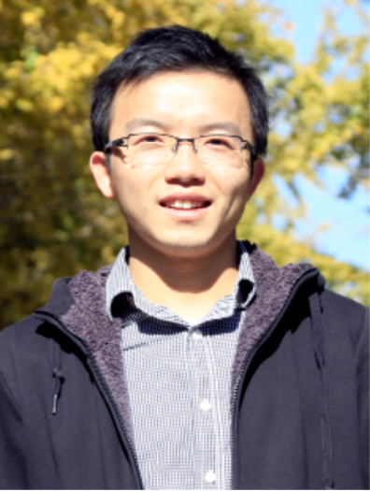
Author
Yu Jiang
清华大学软件学院副教授，软件系统安全保障小组导师，主要研究方向为信息物理融合系统，软件系统安全等。
发表文章：
[1] DAISY: Effective Fuzz Driver Synthesis with Object Usage Sequence Analysis. Mingrui Zhang, Chijin Zhou, Jianzhong Liu, Mingzhe Wang, Jie Liang, Juan Zhu and Yu Jiang. (ICSE(SEIP) 2023)
[2] BLEEM: Packet Sequence Oriented Fuzzing for Protocol Implementations. Zhengxiong Luo, Junze Yu, Feilong Zuo, Jianzhong Liu, Yu Jiang, Ting Chen, Abhik Roychoudhury, Jiaguang Sun. (Usenix 2023)
[3] LOKI: State-Aware Fuzzing Framework for the Implementation of Blockchain Consensus Protocols. Fuchen Ma, Yuanliang Chen, Meng Ren, Yuanhang Zhou, Yu Jiang, Ting Chen, Huizhong Li and Jiaguang Sun.(NDSS 2023)
[4] Tyr: Finding Consensus Failure Bugs in Blockchain System with Behaviour Divergent Model.Yuanliang Chen, Fuchen Ma, Yuanhang Zhou, Yu Jiang, Ting Chen, and Jiaguang Sun.(S&P 2023)
[5] Sequence-Oriented DBMS Fuzzing. Jie Liang,Yaoguang Chen,Zhiyong Wu,Jingzhou Fu,Mingzhe Wang,Yu Jiang,Xiangdong Huang,Ting Chen,Jiashui Wang,Jiajia Li(ICDE 2023)

Slide 7
Motivation and Challenge
为了针对自动驾驶汽车中协议状态之间的复杂关系进行模糊测试，需要克服以下两个挑战：
挑战1：如何捕获不同状态之间的关系。自动驾驶汽车中的协议往往采用去中心化结构，具有多种状态。这些状态之间关系密切，其中一个状态的报文不仅定义了协议的内部状态，而且影响后续状态报文的处理方式，但传统的模糊测试工具不能处理不同状态之间的关系。
挑战2：如何在不同状态下进行定向的突变。考虑到不同协议状态之间的复杂关系，协议状态会受到之前发送的数据包的影响。应给予受状态影响的数据元素更高的突变机会。因此，为了获得更高的效率，对数据元素的突变策略应该是状态敏感的。

Slide 8
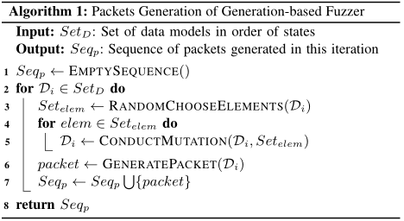
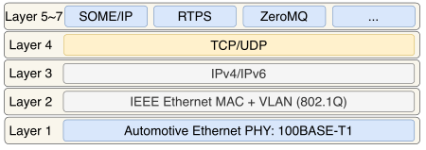
Background
自动驾驶汽车的协议 基于生成的模糊测试

Slide 9
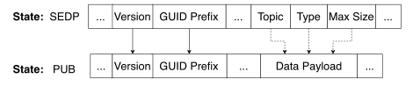
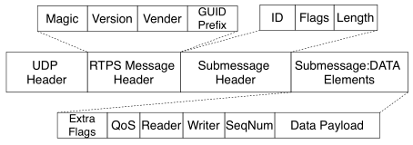
Background
自动驾驶汽车的协议
RTPS协议
PUB数据包结构
Notes:
参与者发现包模型(SPDP)、端点发现包模型(SEDP)、数据发布包模型(PUB)

Slide 10
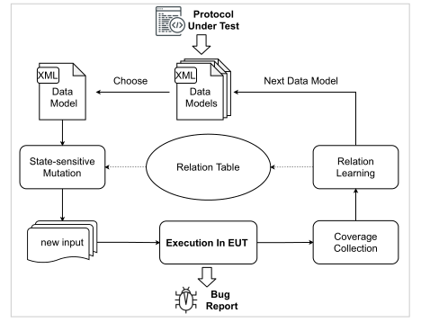
System Overview
Notes:
被测端点(EUT，通常是C/S协议中的服务器或P/S协议中的订阅者)

Slide 11
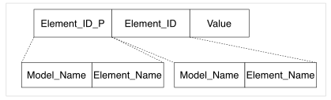
Relation Table
关系表描述相邻状态数据模型中数据元素之间的关系。
Value是指将Element_ID_P中具有新发现值的前一个数据模型和Element_ID中所有现有值的后一个数据模型组合成数据包序列时所实现的新代码覆盖率。

Slide 12
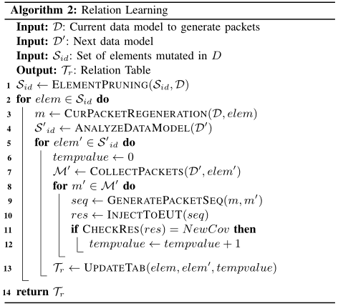
Relation Learning
剪枝操作：按照突变权重的顺序，依次尝试去除Sid中某些元素上的突变，并检查这个包是否仍然可以覆盖与初始包相同的代码。如果是，则继续修剪，直到Sid的最小子集能够实现相同的结果。
将满足以下三个要求的所有报文收集到集合M’中:1)它们改进了之前的代码覆盖率，2)它们是基于D’生成的，3)elem’是它们的突变元素之一。
Notes:
随着模糊过程的进行，会覆盖更多的代码，触发更多的关系学习次数，从而得到更完整的关系表，生成更多高质量的数据包。

Slide 13
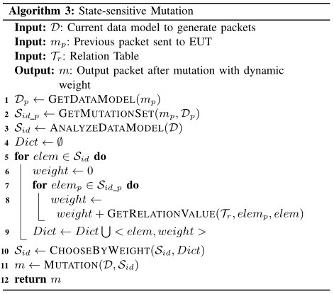
State-sensitive Mutation
Notes:
借助关系表，实现了一种状态敏感的突变策略。那些具有更高突变权重的元素更有可能在生成的数据包中发生新的值的突变。与传统的元素选择策略相比，动态突变权值智能识别了当前状态下的关键元素，避免了将大量时间和计算资源浪费在突变不相关的元素上的情况。

Slide 14
Evaluation
实验设置
利用Peach的突变引擎，基于LLVM，在编译器Clang的基础上对EUT进行插桩并收集运行时代码覆盖信息以进行关系学习。
研究问题：
RQ1：PAVFuzz比其他的模糊测试工具更有效吗?
RQ2：PAVFuzz能否有效地发现在自动驾驶汽车协议中未知的漏洞?
选择了RTPS、SOME/IP、ZeroMQ三种著名的车载协议作为评估对象。具体来说，选择了开源的fasttps、GENIVI vsomeip和libzmq作为这三个协议对应的具体实现。
对比工具:AFL和Peach，分别是基于突变和基于生成的的代表。使用分支覆盖率和检测到的唯一错误的数量作为度量。

Slide 15
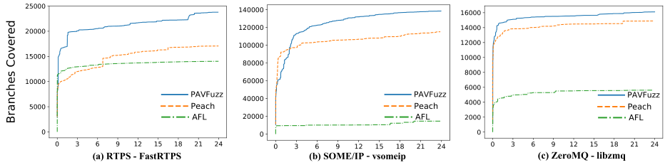
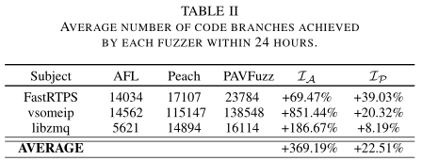
Evaluation
Fuzzing效率
Notes:
对于基于突变的模糊器，如果没有用于被测协议的数据模型的帮助，它们在网络数据包上的突变是不有效的，因为它们倾向于破坏数据包的合法结构。因此，AFL最终实现了最少的分支覆盖。在用户提供的各个状态的数据模型的帮助下，Peach的表现优于AFL。然而，覆盖率的提高变得越来越慢。

Slide 16
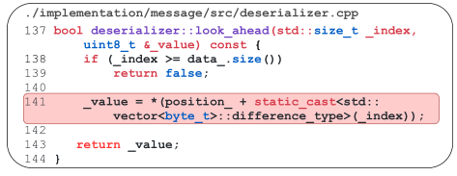
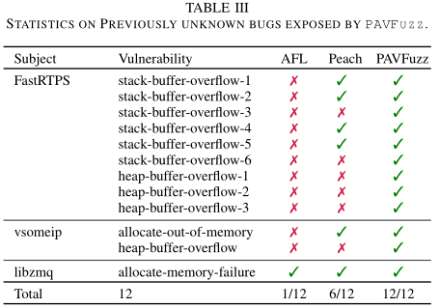
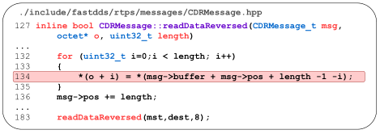
Evaluation
未知漏洞
vsomeip中的堆缓冲区溢出漏洞
fastrtps中的栈缓冲区溢出漏洞

Slide 17
Limitation
（1）PAVFuzz需要事先知道被测协议的状态转移过程和相应的数据模型，对于私有协议来说无法适用；
（2）和所有基于生成的模糊测试工具一样， PAVFuzz探索的状态空间有限，只能按照事先定义的状态转移关系进行模糊测试，对于定义之外的状态很难探索到。

Slide 18
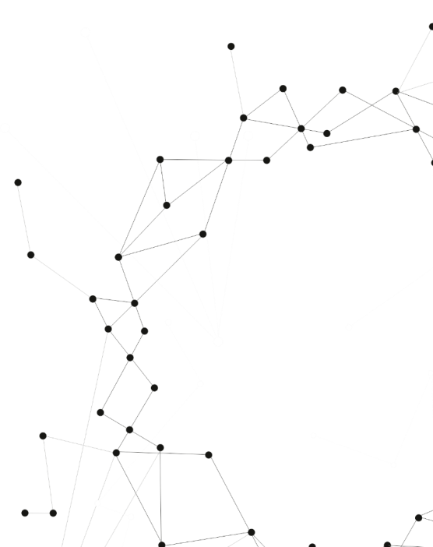
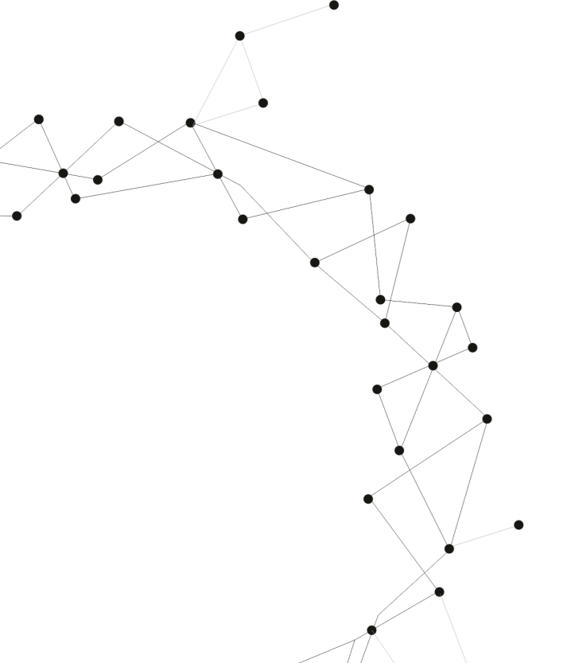
感谢大家观看

